Slide 1


Slide 2
Belum Memiliki Rekening
Bank Riau Kepri Syariah ?
Sudah Memiliki Rekening
Bank Riau Kepri Syariah ?

Slide 3





PRINSIP PENDANAAN BANK SYARIAH & BANK KONVENSIONAL
Bank Syariah merupakan bank yang beroperasi dengan prinsip Syariah. Operasional Bank Syariah juga diatur oleh fatwa DSN-MUI dan hukum yang berlaku di Indonesia tentang perbankan Syariah.
Akad
Pengertian
Keuntungan Nasabah
Mudharabah
Nasabah Nisbah Bank
(Pemilik Dana) Bagi Hasil (Pengelola Dana)
Nisbah Bagi Hasil
(Kesepakatan porsi atas hasil dari pengelolaan dana, bukan nilai hasilnya)
Bank Syariah
Wadi’ah
Menitip Dana
Nasabah Bank
Bebas Biaya Administrasi Pengelolaan Rekening
(Biaya adm rekening tabungan tidak termasuk fasilitas ATM dan fasilitas lainnya)
Bank Konvensional
Kontrak Bunga
Menyimpan Dana
Nasabah Memberi tingkat Bank
hasil tertentu
Hasil yang diperoleh tetap tanpa memperhatikan pendapatan Bank

Slide 4










PERBEDAAN BAGI HASIL & BUNGA
BAGI HASIL
BUNGA
Rasio/ Nisbah bagi hasil dibuat pada waktu akad, dengan pedoman mengikuti pendapatan bank
(bisa naik, bisa turun)
Penentuan bunga dibuat pada waktu akad dengan asumsi selalu untung
Faktor pengali bagi hasil adalah jumlah pendapatan riil yang dihasilkan
Faktor pengali bunga adalah jumlah dana/ modal yang ditempatkan
Bagi hasil yang dibayarkan fair sesuai kinerja pendapatan yang diperoleh bank
Bunga yang dibayarkan tidak berubah (fixed) dan tidak memperhatikan pendapatan riil bank
Tidak ragu akan keabsahan bagi hasil
Eksistensi bunga diragukan

Slide 5







PERHITUNGAN BAGI HASIL
Saldo +rata-rata simpanan harian Total pendapatan distribusi Nisbah
bagi hasil untuk simpanan sejenis bagi hasil
Saldo rata-rata seluruh simpanan sejenis
X
X
Contoh :
Rp.5.000.000,- X Rp.6.000.000,- X 30% = Rp.18.000,- *
Rp.500.000.000,-
*) belum dipotong pajak dan zakat bagi hasil
Pak Ahmad, saldo rata-rata tabungan bulan Juli 2019
Rp.5.000.000,-
Perbandingan bagi hasil (Nisbah) Nasabah dan Bank 30% : 70%
Saldo rata-rata tabungan seluruh Nasabah Bank Riau Kepri Syariah pada Juli 2019
Rp.500.000.000,-
Pendapatan Bank yang dibagihasilkan untuk Nasabah tabungan Rp.6.000.000,-
Berapakah jumlah bagi hasil yang akan saya terima?

Slide 6
PERORANGAN
PERUSAHAAN

Slide 7
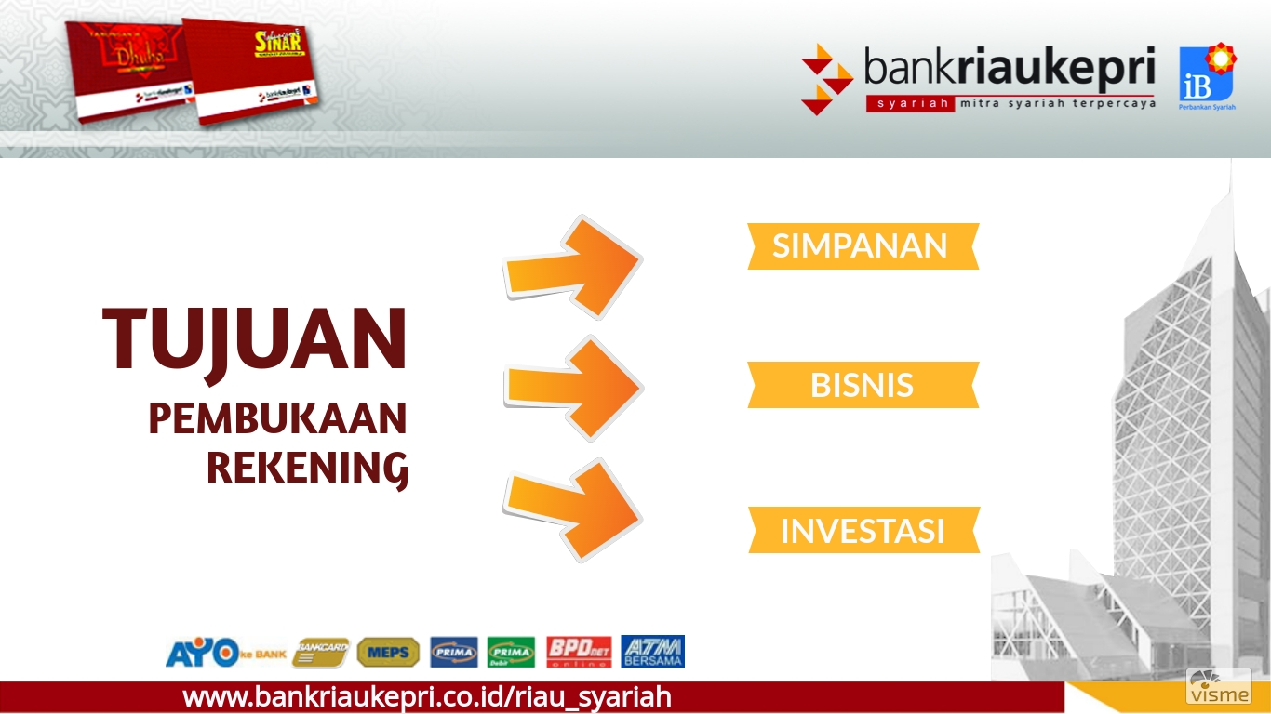

Slide 8


Slide 9


Slide 10
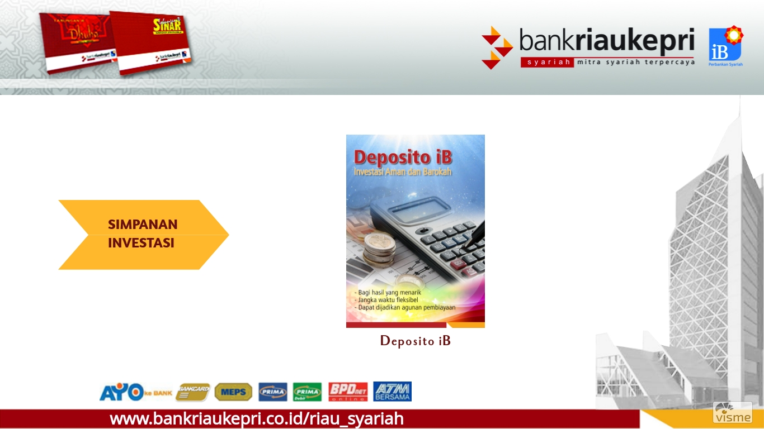

Slide 11
NO | URAIAN | SINAR iB MUDHARABAH | SINAR iB WADI'AH | SIMPEL iB WADI'AH
PERSYARATAN
1 | *SETORAN AWAL | RP.50.000,- | RP.100.000,- | RP.1.000,- (JIKA VIA ATM RP.15.000,-)
2 | MINIMAL SETORAN BERIKUTNYA | RP.20.000,- | RP.20.000,- | RP.1.000,-
3 | SALDO MINIMUM | RP.20.000,- | RP.100.000,- | RP.1.000,-
BIAYA-BIAYA
1 | BIAYA ADMINISTRASI PER BULAN | BAGI HASIL > RP.5.000,- ADM RP.5.000,- BAGI HASIL < RP.5.000,- ADM = BAGI HASIL | - | -
2 | BIAYA ADM ATM | SILVER RP.10.000,- GOLD RP. 15.000,- PLATINUM RP.17.500,- | - | -
3 | PENGGANTIAN BUKU TABUNGAN | GANTI BUKU PENUH : RP.5.000,- (BEDA CABANG PENERBIT) GANTI BUKU HILANG : RP.5.000,- (LAMPIRAN SURAT KETERANGAN HILANG KEPOLISIAN ) | GANTI BUKU PENUH : RP.5.000,- (BEDA CABANG PENERBIT) GANTI BUKU HILANG : RP.5.000,- (LAMPIRAN SURAT KETERANGAN HILANG KEPOLISIAN ) | -
4 | PENUTUPAN REKENING ATAS PERMINTAAN SENDIRI | RP.20.000,- | RP.50.000,- | RP.1.000,-
5 | TARIK TUNAI DI CABANG LAIN DI TELLER COUNTER
 | Rp.1 S/D Rp. 5 JUTA | RP.2.500,- | RP.2.500,- | -
 | DIATAS Rp.5 JUTA S/D RP. 25 JUTA | RP.5.000,- | RP.5.000,- | -
 | DIATAS RP.25 JUTA S/D RP.50 JUTA | RP.10.000,- | RP.10.000,- | -
 | DIATAS RP.50 JUTA | RP.50.000,- | RP.50.000,- | -
 | CABANG SEKOTA | - | - | -
6 | PEMBUATAN KARTU ATM | RP.10.000,- | RP.10.000,- | RP.10.000,-
7 | PENGGANTIAN KARTU ATM | RP.10.000,- | RP.10.000,- | RP.10.000,-

Slide 12
NO | URAIAN | SINAR iB MUDHARABAH | SINAR iB WADI'AH | SIMPEL iB WADI'AH
NISBAH
1 | PEMBAGIAN NISBAH | 30:70 % | - | -
*Bila menggunakan kartu ATM dikenakan biaya aktivasi kartu sesuai ketentuan yang berlaku
DEFENISI
 | Simpanan yang memberikan kemudahan transaksi bagi nasabah dengan menyediakan fasilitas penarikan dan penyetoran yang dapat dilakukan setiap saat melalui Cabang dan atau electronic banking
PERSAMAAN
1 | Transaksi di lebih dari 138 jaringan kantor online, 148 ATM di Riau dan Kepulauan Riau, ATM Setor Tunai 4, 73.000 Jaringan ATM Prima dan 49.000 Jaringan ATM Bersama di seluruh Indonesia, 293.000 Merchant Debit Prima, serta lebih dari 12.300 Jaringan ATM MEPS di Malaysia | V | V | V
2 | Persyaratan buku rekening : Fotokopy Kartu Identitas | KTP/Paspor | KTP/Paspor | KTP/Paspor/Kartu Pelajar/KK
3 | Fasilitas ATM | V | V | V
4 | Undian Berhadiah | V | V

Slide 13
No | URAIAN | GIRO iB
Simpanan yang penarikannya dilakukan melalui cek/BG atau surat perintah pembayaran lainnya
PERSYARATAN
1 | Setoran Awal | Perorangan = Rp. 500.000,-
 |  | Non Perorangan = Rp. 1.000.000,-
2 | Saldo Minimum | Perorangan = Rp. 500.000,-
 |  | Non Perorangan = Rp. 1.000.000,-
BIAYA-BIAYA
1 | Biaya Administrasi per Bulan | Rp. 15.000,-
2 | Penutupan Rekening Atas Permintaan Sendiri | Rp. 20.000,-
3 | Tarik Tunai di Cabang Lain
 | di Teller Counter
 | ● ≤ Rp. 5 Juta | Rp. 5.000,-
 | ● Di atas Rp. 5 juta s/d Rp. 25 juta | Rp. 7.500,-
 | ● Di atas Rp. 25 juta s/d Rp. 50 juta | Rp. 10.000,-
 | ● Di atas Rp. 50 juta | Rp. 15.000,-
 | ● Cabang sekota | -
*Bila menggunakan kartu ATM dikenakan biaya aktivasi kartu sesuai ketentuan yang berlaku

Slide 14
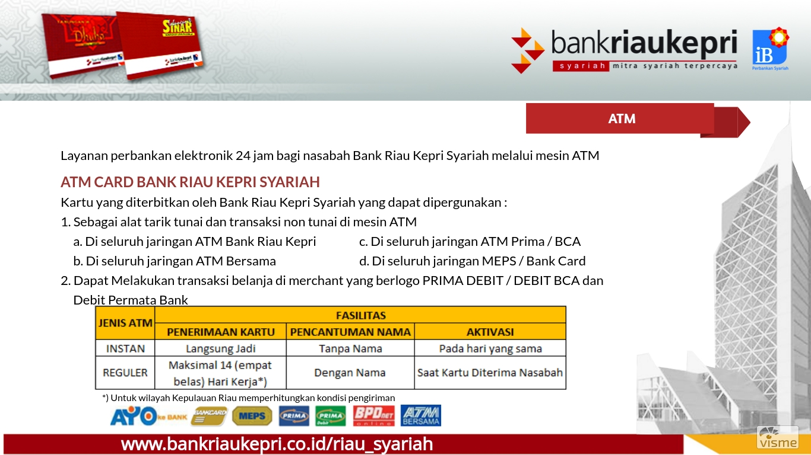
Sesuai dengan program pemerintah bahwa Kartu ATM Bankriaukepri telah dilengkapi logo GPN (Gerbang Pembayaran Nasional) yang hanya bisa digunakan di dalam negeri

Slide 15
NO | URAIAN | SILVER | GOLD | PLATINUM
BIAYA - BIAYA
1 | Administrasi Kartu ATM perbulan | 10,000 | 15,000 | 17,500
2 | Permintaan PIN ATM Baru/Renew PIN di Counter Bank | 5,000 | 5,000 | 5,000
3 | Pembuatan/Penggantian/Migrasi Kartu ATM | 10,000 | 15,000 | 20,000
* Untuk saat ini biaya Administrasi kartu ATM/bulan belum ada kenaikan

Slide 16
 | LIMIT TRANSAKSI MELALUI ATM DAN EDC
PARAMETER | JENIS KARTU
 | SILVER | GOLD | PLATINUM
Limit Transaksi | 99x
Limit Inquiry | UNLIMITED
Max Penarikan perhari | 10 Juta | 15 Juta | 15 Juta
Max Pembayaran perhari | 25 Juta | 50 Juta | 75 Juta
Max Transfer Perhari :
Max Transfer antar rekening | 50 Juta | 75 Juta | 100 Juta
Max Transfer antar Bank | 25 Juta | 35 Juta | 50 Juta
Max Jumlah Transfer per Transaksi | 5 Juta | 10 Juta | 10 Juta
Min Jumlah Transfer per Transaksi | 10,000,- | 10,000,- | 10,000,-
 | LIMIT TRANSAKSI MELALUI MBANKING DAN SMS BANKING
PARAMETER | JENIS KARTU
 | SILVER | GOLD | PLATINUM
Limit Transaksi | 99x
Limit Inquiry | UNLIMITED
Max Penarikan perhari | 10 Juta | 15 Juta | 15 Juta
Max Pembayaran perhari | 25 Juta | 50 Juta | 75 Juta
Max Transfer Perhari :
Max Transfer antar rekening | 50 Juta | 75 Juta | 100 Juta
Max Transfer antar Bank | 25 Juta | 35 Juta | 50 Juta
Max Jumlah Transfer per Transaksi | 5 Juta | 10 Juta | 10 Juta
Min Jumlah Transfer per Transaksi | 10,000,- | 10,000,- | 10,000,-
*Limit Transaksi perhari merupakan akumulasi dari transaksi yang dilakukan melalui ATM, Mbanking, SMS Banking, EDC dan E-Channel

Slide 17
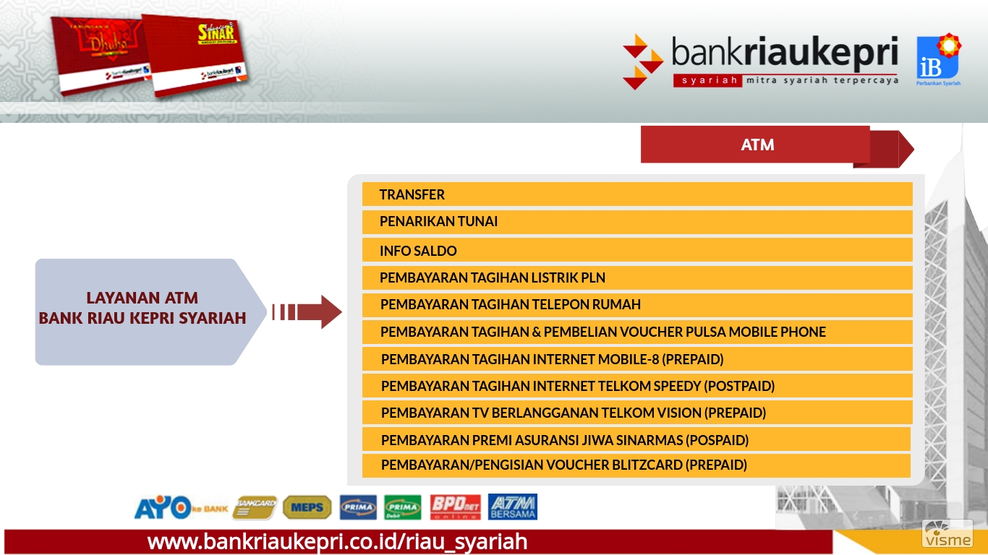

Slide 18
 |  | BIAYA TRANSAKSI DI ATM BERSAMA/ BCA PRIMA
No | URAIAN | SINAR iB MUDHARABAH | SINAR iB WADI'AH | SIMPEL iB WADI'AH
BIAYA DI MESIN ATM SELAIN ATM BANK RIAU KEPRI SYARIAH
1 | Biaya Tarik dari Jaringan Kerjasama (per Penarikan)
 | ● ATM Bersama | Rp. 7.500,- | Rp. 7.500,- | Rp. 5.000,-
 | ● ATM PRIMA/BCA | Rp. 7.500,- | Rp. 7.500,- | Rp. 5.000,-
2 | Biaya Informasi Saldo
 | ● ATM Bersama | Rp. 4.000,- | Rp. 4.000,- | Rp. 5.000,-
 | ● ATM PRIMA/BCA | Rp. 4.000,- | Rp. 4.000,- | Rp. 5.000,-
3 | Transfer antar Bank Lain
 | ● ATM Bersama | Rp. 6.500,- | Rp. 6.500,- | Rp. 5.000,-
 | ● ATM PRIMA/BCA | Rp. 6.500,- | Rp. 6.500,- | Rp. 5.000,-
BIAYA DI MESIN ELECTRONIC DATA CAPTURE (EDC) PRIMA DEBIT
1 | Mesin EDC Berlogo PRIMA DEBIT | Rp. 5.000,- | Rp. 5.000,- | Rp. 5.000,-
Note : NASABAH TIDAK DIPERKENANKAN MEMBERIKAN NOMOR PIN KEPADA ORANG LAIN, TERMASUK KEPADA PETUGAS BANK

Slide 19
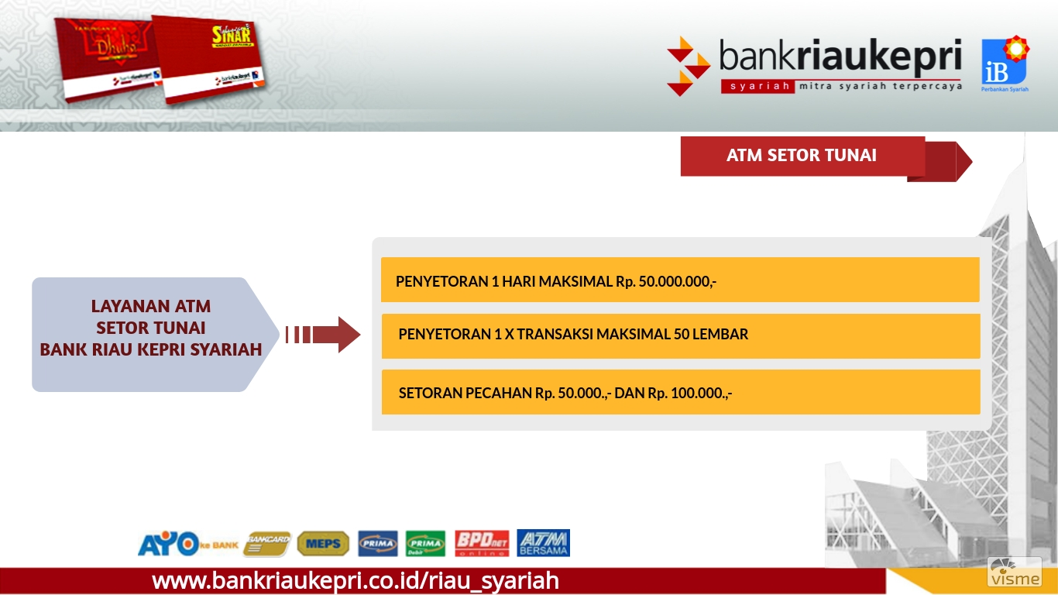

Slide 20
 |  | PRODUK SIMPANAN TERENCANA
NO | URAIAN | DHUHA iB MUDHARABAH TERENCANA | DHUHA iB WADI'AH
 | GENERAL REVIEW
1 | Definisi | Tabungan Haji yang menggunakan akad mudharabah sehingga Nasabah mendapatkan bagi hasil | Tabungan Haji yang menggunakan akad wadi’ah (titipan) diperuntukkan bagi Nasabah yang bermaksud melaksanakan ibadah Haji Reguler tanpa menentukan waktu keberangkatan dan jumlah setoran sesuai kemampuan Nasabah
2 | Minimal Setoran Awal | Rp.500.000,- | Rp. 50.000,-
3 | Minimal Setoran Berikutnya | Rp.100.000,- atau sesuai akad dan bisa auto debet rekening induk | Rp. 20.000,-
4 | Nisbah | 20% | -
 | BENEFIT
1 | Bebas menentukan jumlah setoran | √ | √
2 | Bebas menentukan jangka waktu | √ | √
3 | Bebas Biaya administrasi pembukaan rekening | √ | √
4 | Bebas Biaya administrasi bulanan | - | √
5 | Biaya Adm hanya sebesar bagi hasil yang diterima dan maksimal Rp.5000,- /bulan | √ | -
6 | Kemudahan melakukan setoran di seluruh jaringan kantor PT. Bank Riau Kepri | √ | √
7 | Mendapatkan bagi hasil yang kompetitif | √ | -
8 | Mendapatkan bimbingan Manasik Haji gratis | √ | √
9 | Mendapatkan Souvenir pada saat keberangkatan Haji | √ | √

Slide 21
 |  | PRODUK SIMPANAN INVESTASI
NO | URAIAN | DEPOSITO iB
 | GENERAL REVIEW
1 | Definisi | Simpanan dana berjangka dengan menggunakan akad mudharabah mutlaqah, yang penarikannya hanya dapat dilakukan pada waktu tertentu berdasarkan perjanjian (akad)
2 | Minimal Penempatan | Rp.1.000.000,-
3 | Nisbah | Tenor 1 bulan : 50% untuk nasabah
 |  | Tenor 3 bulan : 52% untuk nasabah
 |  | Tenor 6 bulan : 53% untuk nasabah
 |  | Tenor 12 bulan : 54% untuk nasabah
 |  | Dapat diberikan Spesial Nisbah dengan ketentuan tertentu
4 | Biaya Pengelolaan Rekening | -
 | FITUR
1 | Jangka Waktu | 1, 3, 6, dan 12 Bulan
2 | Perpanjangan | Automatic Rollover (ARO)
 | BENEFIT
1 | Bagi asil yang lebih kompetitif | √
2 | Fleksibel | √
3 | Adanya pemberian spesial nisbah dengan ketentuan tertentu | √
4 | Aman dan sesuai syariah | √

Slide 22
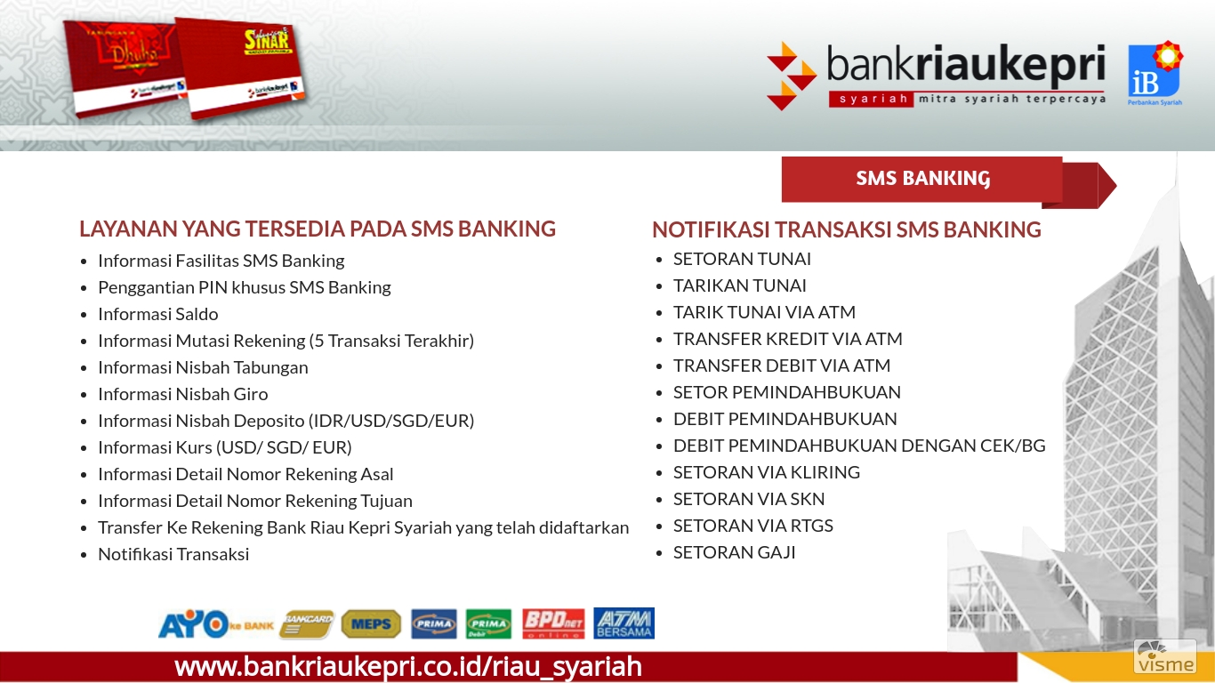
SEMUA JENIS HANDPHONE BISA DIGUNAKAN!!

Slide 23
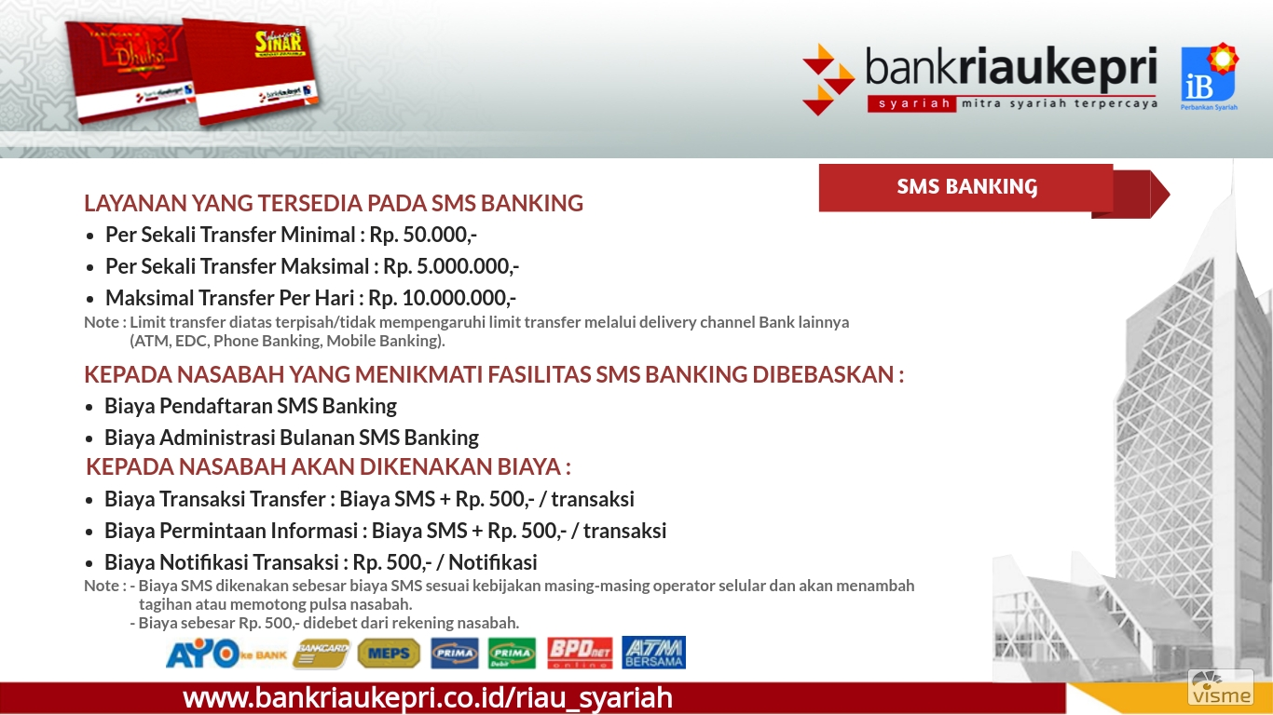

Slide 24
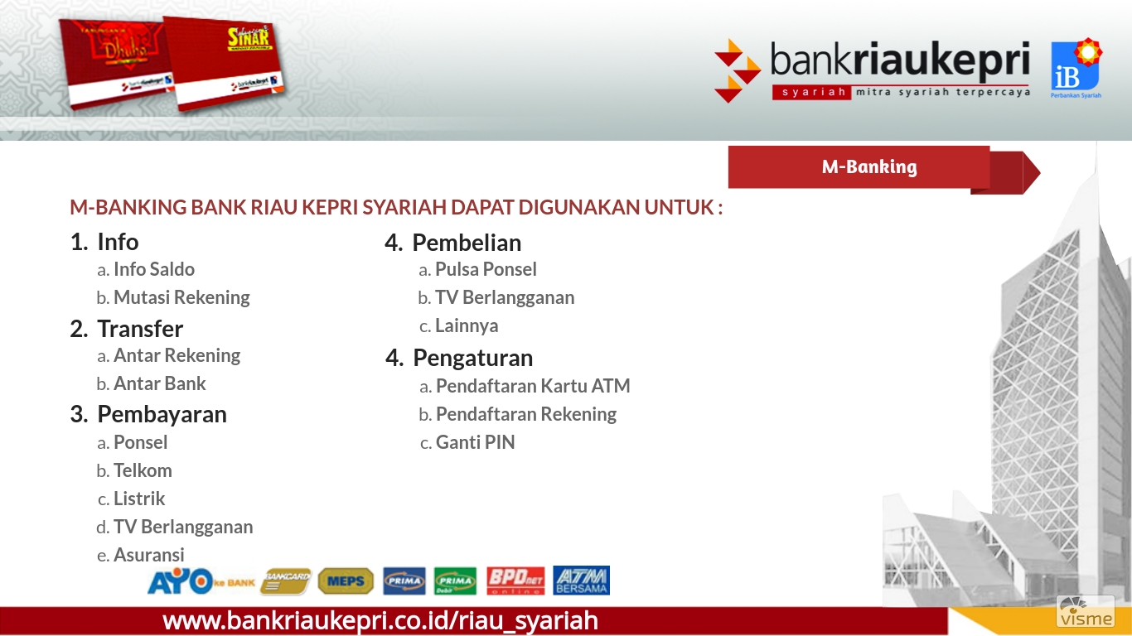
Biaya Rp.1.000,-/bulan
Handphone yang digunakan harus mempunyai spesifikasi OS Java Platform, Ios, Android, Blackberry dan Windows Phone
Terdapat Menu Rekening Favorit dan Bukti Transaksi Secara Otomatis

Slide 26
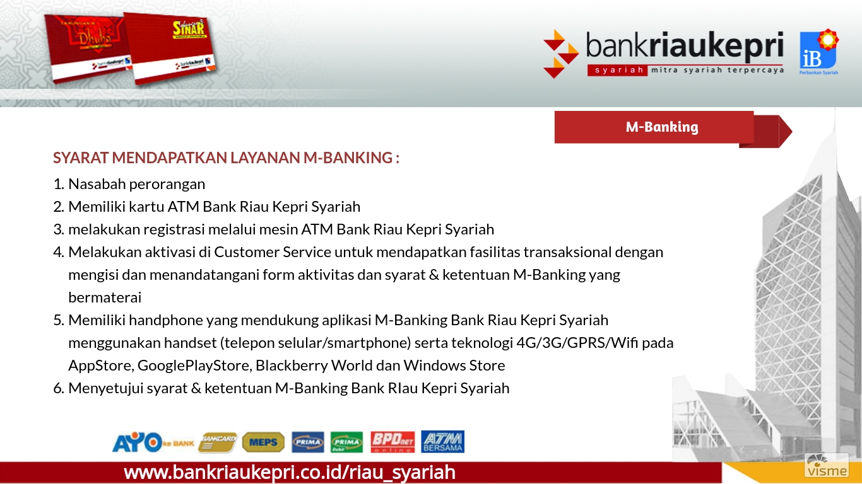

Slide 27
Syarat dan Ketentuan
Ukuran : | Model A | 20'' x 10'' x 3''
 | Model B | 20'' x 10'' x 5''
 | Model C | 20'' x 10'' x 10''
1. Memiliki Tabungan PT.Bank Riau Kepri
2. Pas Photo 2 x 3 = 3 lembar
NO | Jenis | Jangka Waktu | Biaya | Jaminan Kunci | Pajak 10% | Biaya Materai | Total
1 | Model A | 6 Bulan | Rp 250,000 | Rp 750,000 | Rp 25,000 | Rp 36,000 | Rp 1,061,000
 |  | 12 Bulan | Rp 450,000 | Rp 750,000 | Rp 45,000 | Rp 36,000 | Rp 1,281,000
2 | Model B | 6 Bulan | Rp 350,000 | Rp 750,000 | Rp 35,000 | Rp 36,000 | Rp 1,171,000
 |  | 12 Bulan | Rp 550,000 | Rp 750,000 | Rp 55,000 | Rp 36,000 | Rp 1,391,000
3 | Model C | 6 Bulan | Rp 500,000 | Rp 750,000 | Rp 50,000 | Rp 36,000 | Rp 1,336,000
 |  | 12 Bulan | Rp 800,000 | Rp 750,000 | Rp 80,000 | Rp 36,000 | Rp 1,666,000
Uang jaminan Kunci dikembalikan setelah masa sewa habis/Tidak diperpanjang
 |  |  | SIMULASI BIAYA PERHARI
NO | Jenis | Jangka Waktu | Biaya | Biaya Perhari
1 | Model A | 6 Bulan | Rp 250,000 | Rp 1,388
 |  | 12 Bulan | Rp 450,000 | Rp 1,250
2 | Model B | 6 Bulan | Rp 350,000 | Rp 1,944
 |  | 12 Bulan | Rp 550,000 | Rp 1,527
3 | Model C | 6 Bulan | Rp 500,000 | Rp 2,778
 |  | 12 Bulan | Rp 800,000 | Rp 2,223

